Slide 1
Деятельность региональных гарантийных организаций

Slide 2



Национальная гарантийная система
Национальная гарантийная система (НГС) - трехуровневая система гарантийных организаций, включающая в себя АО «Корпорация «МСП», АО «МСП Банк» и региональные гарантийные организации (РГО), которые во взаимодействии друг с другом обеспечивают значимую и эффективную поддержку субъектам МСП с помощью гарантий и поручительств, а также единых стандартов работы гарантийных организаций.
РГО – участник НГС – юридическое лицо, одним из учредителей (участников) или акционеров которого является субъект РФ, осуществляющий гарантийную поддержку субъектам МСП в сегменте до 25 млн рублей (в отдельных случаях до 100 млн рублей*)
86 РГО** создано во всех субъектах Российской Федерации
83 РГО имеют статус аккредитованного участника НГС
Нормативное регулирование РГО
Федеральный закон от 24.07.2007 № 209-ФЗ «О развитии малого и среднего предпринимательства в Российской Федерации»
Приказ Минэкономразвития России от 28.11.2016 № 763 об установлении требований к РГО и их деятельности
Приказ Минэкономразвития России от 19.02.2015 № 74 «Об утверждении основных положений Стратегии развития Национальной гарантийной системы поддержки малого и среднего предпринимательства на период до 2020 года»;
Приказ Минэкономразвития России от 01.03.2017 № 91 об установлении форм мониторинга деятельности РГО на основании которого проводится оценка соблюдений РГО требований законодательства (соглашение о конфиденциальности между Корпорацией и РГО для предоставления в рамках мониторинга информации в полном объеме)
Приказ Минэкономразвития России от 31.03.2017 № 153 об утверждении порядка проведения Корпорацией оценки соблюдения РГО требований законодательства
* Специальный перечень РГО с капиталом свыше 1 млрд рублей, а именно РГО г. Москвы, г. Санкт- Петербурга, Новосибирской области, Ростовской области, Ставропольского края, Ханты-Мансийского автономного округа – Югры
** В Республике Адыгея осуществляют деятельность 2 РГО – микрокредитная компания «Фонд поддержки предпринимательства Республики Адыгея» и автономное учреждение Республики Адыгея «Фонд развития промышленности Республики Адыгея»
Материалы являются собственностью АО «Корпорация «МСП» и не могут использоваться без согласования с АО «Корпорация «МСП»

Slide 3




Направления взаимодействия Корпорации и РГО
Методологическая поддержка
Оценка соответствия
Разработка и внедрение единых требований в рамках НГС
Сегментация гарантийной поддержки между участниками НГС
Координация деятельности РГО, повышение их эффективности деятельности
Мониторинг деятельности РГО
Ежегодное проведение оценки соответствия РГО требованиям 209-ФЗ и 763 приказа на основании предоставленной информации РГО в соответствии с Приказом Минэкономразвития России № 91
Выявление несоответствий и уведомление Минэкономразвития России для принятия решений в соответствии с бюджетным законодательством Российской Федерации, в том числе о прекращении, приостановлении предоставления субсидий
Проведение работы по устранению РГО выявленных несоответствий требованиям законодательства
Разработка предложений к подходам при распределении субсидии бюджетам субъектов Российской Федерации для РГО
Аккредитация
Ранжирование
Разработка методологии по созданию системы внутренних рангов РГО в целях:
Аккредитация вновь созданных РГО
Подтверждение аккредитации РГО по результатам проведения оценки
Проведение работы по устранению РГО выявленных несоответствий критериям аккредитации
Повышения прозрачности деятельности РГО
Стандартизация подходов к оценке деятельности РГО
Создание инструмента комплексной независимой оценки деятельности РГО
Оперативного аналитического обеспечения решений о предоставлении финансовой поддержки РГО
Мотивация РГО на улучшение эффективности работы
Проведение ранжирования
Мониторинг присвоенного ранга
Материалы являются собственностью АО «Корпорация «МСП» и не могут использоваться без согласования с АО «Корпорация «МСП»

Slide 4
Проведение Корпорацией оценки соблюдения РГО требований законодательства и критериям аккредитации
Начиная с 2017 года проводится оценка соблюдения требований РГО Федерального закона от 24.07.2007 № 209-ФЗ в части регулирования деятельности РГО и их взаимодействия с Корпорацией.
Начиная с 2018 года также проводится оценка соблюдения требований РГО Приказа Минэкономразвития России от 28.11.2016 № 763 об установлении требований к РГО и их деятельности в связи с его вступлением в силу 10.01.2017)
2018
(86 РГО)
2019
(86* РГО)
11 РГО полностью соответствуют критериям аккредитации
71 РГО – выявлены замечания критериям аккредитации
4 РГО – не аккредитованы
58 РГО полностью соответствуют критериям аккредитации
24 РГО – выявлены замечания критериям аккредитации
4 РГО – не аккредитованы
69 РГО – устранили замечания
2 РГО – деаккредитованы по причине не устранения
17 РГО – устранили замечания
7 РГО по состоянию на 20.11 продолжают устранение
1 РГО аккредитована в 2019 году
Основные нарушения, выявленные в рамках проведения оценки
Размещение средств целевого финансирования:
- совместно со средствами на иные виды деятельности
- в активы, не предусмотренные Приказом;
- с нарушением лимитов размещения в одной кредитной организации / на расчетном счете кредитной организации (более 10 %);
Отсутствие (полное либо частичное) закрепленных требований Приказа в ВНД РГО в т.ч. В части
* Дополнительно проводится оценка соблюдения требований законодательства РГО Республики Северная Осетия – Алания, прекратившей деятельность в связи с полной потерей гарантийного капитала в 2013 году

Slide 5





Методологическая поддержка
Взаимодействие Корпорации, как центра компетенции НГС, с РГО в рамках методологической поддержки
Участие представителей РГО в Рабочих группах по разработке нормативных правовых актов и иных регулирующих деятельность РГО документов
Участие РГО в опросах, используемых для последующей подготовки документов, регулирующих деятельность РГО
Обсуждение вопросов, связанных с деятельностью РГО и нормативным регулированием деятельности РГО на форуме Корпорации
Использование РГО типовой гарантийной документации для взаимодействия РГО с финансовыми организациями-партнерами, разработанной Корпорацией
Материалы являются собственностью АО «Корпорация «МСП» и не могут использоваться без согласования с АО «Корпорация «МСП»

Slide 6

Методологическая поддержка
Мониторинг деятельности РГО
Корпорация проводит еженедельный мониторинг объема выданных поручительств РГО на основании формы 9.1 Приказа Минэкономразвития России № 91
На 01.01.2019 | Гарантийный капитал РГО млрд руб. (на 01.10.2019) | Действующий портфель поручительств РГО, млрд. руб. (на 01.10.2019) | Мультипликатор*
 | 52,1 | 87,2 | 1,67
С 01.01.2019 по 15.11.2019 РГО выдано поручительств на 41,2 млрд рублей, что позволило субъектам МСП привлечь финансирование в размере 104,2 млрд рублей
млрд. руб.
тыс. штук
РГО с min и max значением мультипликатора по состоянию на 01.10.2019
* Отношение размера действующих поручительств к величине гарантийного капитала РГО по состоянию на 01.10.2019
Материалы являются собственностью АО «Корпорация «МСП» и не могут использоваться без согласования с АО «Корпорация «МСП»

Slide 7
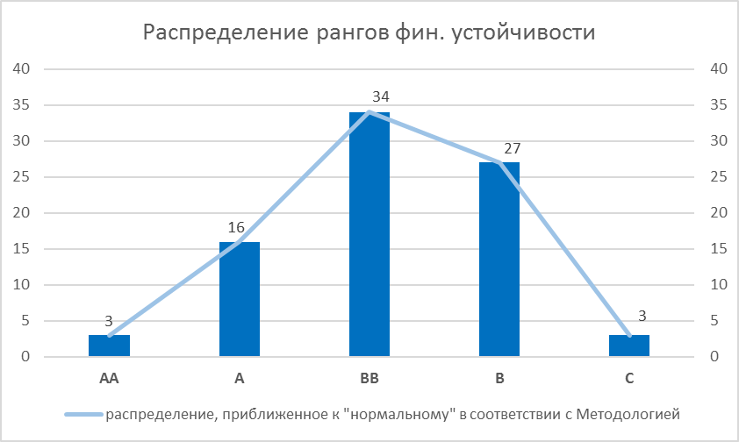
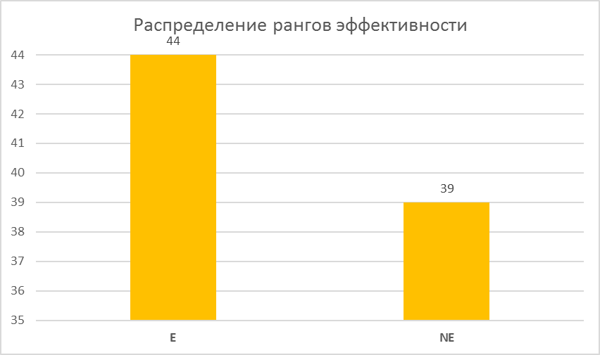
Результаты ранжирования РГО
Ранжирование осуществляется в соответствии с Методологией, разработанной при участии Минэкономразвития России, Банка России с учетом мнения банковского сообщества, консалтинговых компаний, РГО и утверждена Советом директоров Корпорации (протокол Совета директоров Корпорации от 29 января 2019 г. № 69.
Результаты ранжирования за 2018 год:
Финансовая устойчивость
Эффективность
Основные предпосылки Методологии:
В распределении рангов не участвуют организации деаккредитованные и неаккредитованные РГО на начало 2018 г.
При определении эффективности учитываются различия регионов присутствия и размера капитала РГО
При определении баллов по большинству показателей результаты РГО сравниваются с результатами РГО в целом (без усреднения)
Материалы являются собственностью АО «Корпорация «МСП» и не могут использоваться без согласования с АО «Корпорация «МСП»

Slide 8
Спасибо за внимание!

